Slide 1
Мастер-класс
Тема: Быжыг сөс каттыжыышкыны
Сорулгазы: БСК-нарын катаптаар; тыва дылдыӊ эӊ-не чараш байлаа – БСК-биле өөреникчилерниӊ сөс курлавырын байыдар; төрээн дылынга ынак болурунга кижизидип, улусчу ужурлар-биле таныштырар:
Эпиграф: Боданыры ботка херек
(үлегер домак)

Slide 2
Чидиг айтырыг (проблемный вопрос):
Бердинген теманы чижектерге бадыткаары;

Slide 3
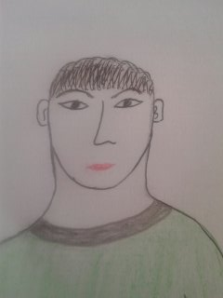
Мойну чоон
Синонимнерин тыпкаш, домак чогаадыр.
Улуургак кижи
угулза чок идиктен дора.
Бардам бак,
Шалдаӊ соок.

Slide 4
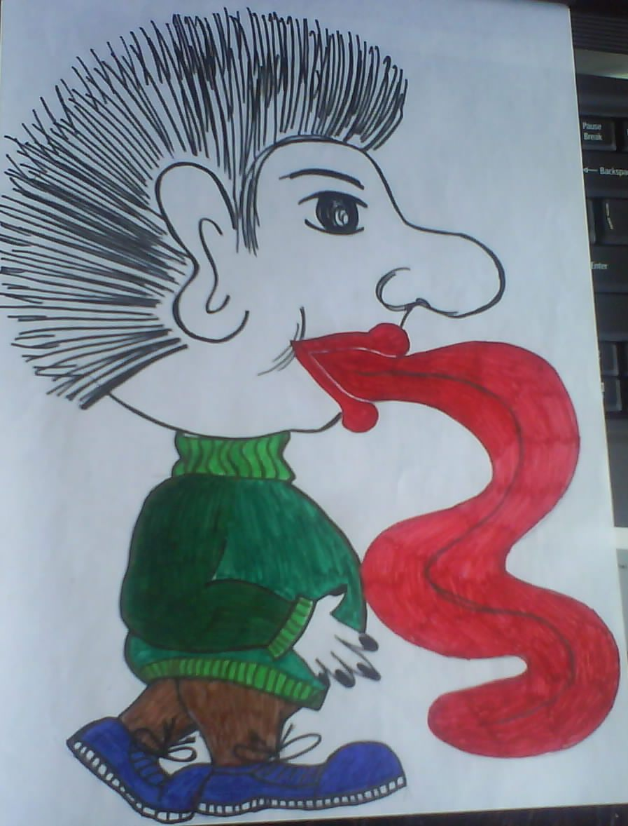
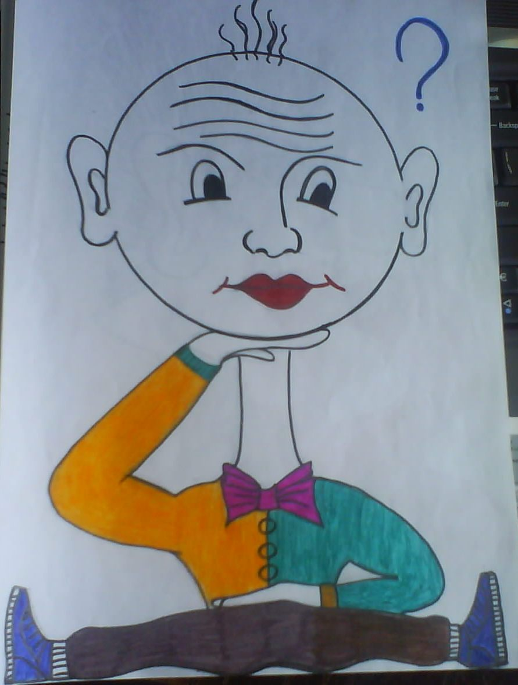
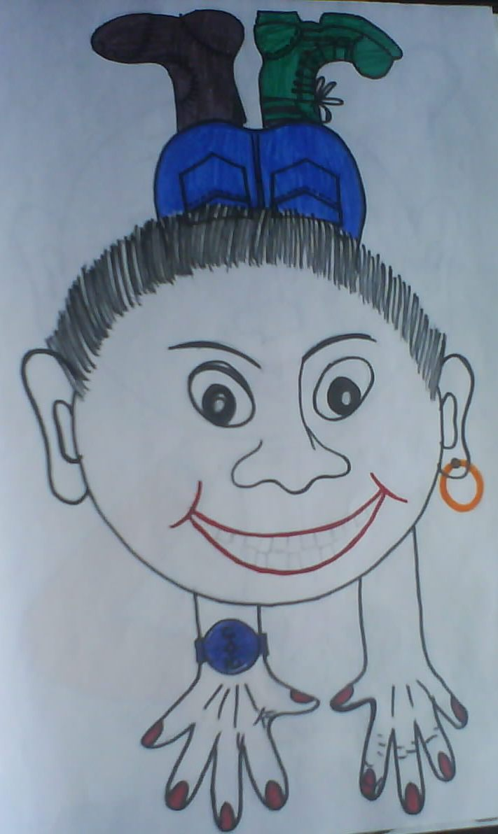
Быжыг сөс каттыжыышкыннары – фразеологизмнер
Узун дылдыг
Мойну узаан
Бажы-биле кылаштаар
ааспырак
үр манаан
тенек, чугаа дыңнавас

Slide 5
Үлегер домактардан синоним болур БСК-рын болгаш синоним сөстерни тып бижиир
Үлегер домактар | Синоним быжыг сөс каттыжыышкыннары | Синоним сөстер
Хырны тотса-даа,караа тотпас
Узун эдек бутка ораажыр, узун дыл башка ораажыр.
Ыт аксынга кирген – ханзыраар. Кижи аксынга кирген – хилээр.
Аш карактыг.
Чазый, чилби, хоптак.
Дылы бош, аксы бош, сула салыр.
Ааспырак, хопчу.
Аас дылга кирген, хопка кирген.
Нугулдеткен, мегелеткен, кочулаткан.

Slide 6
Үлегер домакта ада-өгбениӊ кандыг чаагай чаӊчылын илереткенил, тайылбырлаар.
Арга кирген кижи саат дайнаар,
Аалга кирген кижи аяк эрии ызырар.
Аяк эрии ызырар – чемненир,
шайлаар, хүндүледир.

Slide 7
Оюн-баштак айтырыглар
1).Ыглаан кижи ооӊ суун ижер; туразы улгатканда ооӊ- биле кылаштай бээр; олче суг-даа кудуптар; читкен чүве дилээрге, ыжа-даа бээр; ырак чер чораанда чиде-даа бээр. Чүл ол?
2). Кортуктуӊ аксынга келир; бош-даа болур, атпаш, сырбаш-даа дээр. Чүү-дүр?
3).Үр чүве манаарга узай бээр; баксыраанда, чиӊгелээр; улуургаарга, чооннаар;хорадаанда, долгай кааптар, чамдыкта аӊаа өске кижи-даа олуруптар. Чүл ол?
4). Кээргээрге эрий бээр; каттырарга, када бээр; доӊгун-шириин болурга, доӊа-даа бээр; Чүү-дүр ол?
5)Коргарга сириңейни бээр;ядараарга кошкай бээр;байыырга, чооннаар;амыр-дыш чок ажылдаанда,сыкпас;Чүү-дүр ол?
6)Теве-даа тепкен болур,аал-даа кѳжүрер,аразында былаажы-даа бээр,а чамдыкта бош-даа болур.Чүл ол?

Slide 8
Онаалга
Чүнү билир мен | Чүнү билип алдым | Чүнү билип алыксап турар мен

Slide 9
Кичээнгейлиг көргениӊер дээш четтирдивис!

